Slide 1
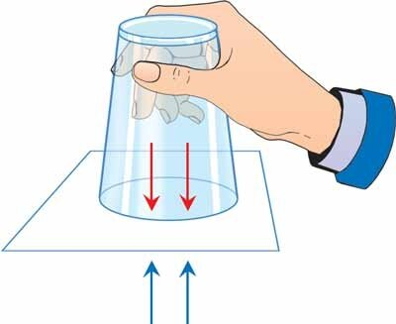
Приобщаем детей к науке при помощи простых интересных экспериментов, которые можно провести в домашних условиях. Итак, магия с полным разоблачением.
Фокус №1 «Волшебный стакан».
Налейте воду в стакан, обязательно до самого края. Накройте листом плотной бумаги и аккуратно придерживая его, очень быстро переверните стакан кверху дном. На всякий случай, проделывайте все это над тазом или в ванной. Теперь уберите ладонь… Фокус! Вода по-прежнему остается в стакане!
Как так?
Дело в давлении атмосферного воздуха. Давление воздуха на бумагу снаружи больше давления воды на нее изнутри стакана и, соответственно, не позволяет бумаге выпустить воду из емкости.

Slide 2
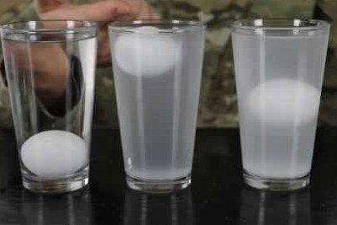
Фокус №2 «Эффект моря».
Мы все знаем, что в морской воде держаться на поверхности проще, нежели в пресной. Попробуем создать дома этакое микро-море и разобраться, в чем тут секрет.
Приготовьте насыщенный раствор поваренной соли: необходимо растворять соль в стакане до тех пор, пока она не прекратит растворяться. Возьмите кусочек воска величиной, примерно, с лесной орех, сделайте из него шарик, вложив в него кусочек проволоки для утяжеления. Ваша задача заставить шарик плавно затонуть в стакане с простой водой. Если шарик тонет без нагрузки, то нагружать его, не следует. Получилось? А теперь постепенно подливайте в воду насыщенный раствор поваренной соли и слегка перемешивайте. Шарик сначала поднимется до середины стакана, а потом и вовсе всплывет. Вместо шарика, кстати, с тем же успехом можно взять небольшое куриное яйцо.
Вспоминаем Архимеда: «на тело, погруженное в жидкость действует выталкивающая сила, пропорциональная весу вытесненной им воды».
Объем вытесненной шариком воды в обоих случаях одинаков, но плотность морской воды выше, значит выталкивающая сила больше. Поэтому шарик и всплывает.

Slide 3
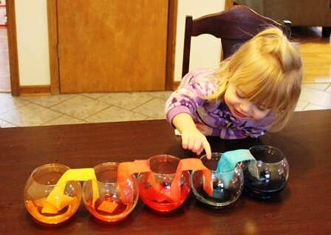
Фокус №3 «Из стакана в стакан».
Совсем простой и незатейливый опыт, который можно предложить даже малышу.
Возьмите два стакана. Один из них наполните водой и поставьте повыше. Другой стакан, пустой, поставьте ниже. Опустите в стакан с водой конец полоски чистой материи, а ее второй конец — в нижний стакан и оставьте конструкцию. Через некоторое время вода «переберется» в пустой стакан.
В эксперименте на этой картинке действует тот же принцип. Такой опыт выглядит для детей еще более эффектно и наглядно, поскольку все жидкости в емкостях разного цвета. Жидкость можно окрасить пищевыми красителями.
Как это происходит?
Вода, воспользовавшись узенькими промежутками между волокнами, начнет подниматься, впитываться в материю, а потом под действием силы тяжести будет стекать в нижний стакан.

Slide 4
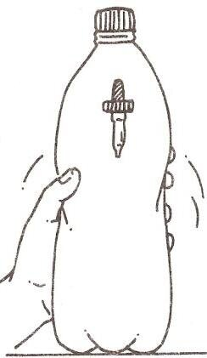
Фокус №4 «Пипетка-водолаз».
Вам понадобится пластиковая бутылка с пробкой, пипетка и вода. Наполните бутылку водой, оставив два-три миллиметра до края горлышка. Возьмите пипетку, наберите в нее немного воды и опустите в горлышко бутылки. Она должна своим верхним резиновым концом быть на уровне или чуть выше уровня воды в бутылке. При этом нужно добиться, чтобы от легкого толчка пальцем пипетка погружалась, а потом сама медленно всплывала. Теперь закройте пробку и сдавите бока бутылки. Пипетка пойдет на дно бутылки. Ослабьте давление на бутылку, и она снова всплывет.
Дело в том, что мы немного сжали воздух в горлышке бутылки и это давление передалось воде. Вода проникла в пипетку — она стала тяжелее (так как вода тяжелее воздуха) и утонула. При прекращении давления сжатый воздух внутри пипетки удалил лишнюю воду, наш «водолаз» стал легче и всплыл. Если в начале опыта «водолаз» вас не слушается, значит, надо отрегулировать количество воды в пипетке. Когда пипетка находится на дне бутылки, легко проследить, как от усиления нажима на стенки бутылки вода входит в пипетку, а при ослаблении нажима выходит из нее.

Slide 5
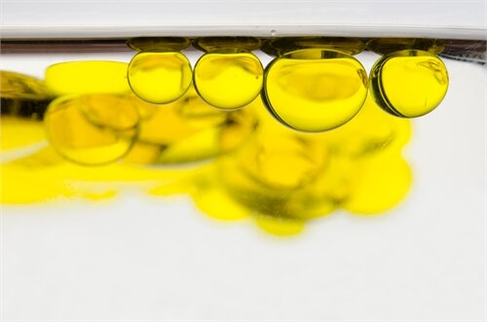
Фокус №5 «Превращаем жидкость в шар».
Для этого опыта смешайте спирт с водой в соотношении примерно 1:1. Налейте эту смесь в стеклянный сосуд (стакан или банку) и введите в нее шприцем растительное масло. Масло в результате располагается в середине сосуда, образуя красивый, прозрачный, желтый шар. Для шара созданы такие условия, как будто он находится в невесомости. Если масляный шар быстро вращать при помощи воткнутого в него стерженька, от шара отделится кольцо.
Дело в том, что…естественная форма всякой жидкости — шар. Обычно сила тяжести мешает жидкости принимать эту форму, и жидкость либо растекается тонким слоем, если разлита без сосуда, либо же принимает форму сосуда, если налита в него. Находясь внутри другой жидкости такого же удельного веса, жидкость по закону Архимеда «теряет» свой вес: она словно ничего не весит, тяжесть на нее не действует—тогда жидкость принимает свою естественную, шарообразную форму.

Slide 6
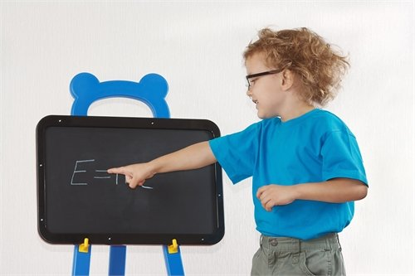
Все явления, с которыми нам приходится сталкиваться в окружающем мире так или иначе объясняются с помощью законов физики. Надеемся, что описанные фокусы помогут вам и вашему ребенку приятно провести время, а возможно и всерьез увлечься поиском объяснений происходящего вокруг!

